Slide 1

СПИКЕР:
Мастер-класс:
«Программирование. Массивы»
Зеленов Борис Александрович
НИШ ФМН г. Уральск,
учитель-эксперт информатики

Slide 2


Опрос
https://www.menti.com/m69cwkx4rj
Ранжируйте факторы влияющие на успешность изучения темы Массивы:
10.4.4.1 использовать компоненты ООП для ввода и вывода элементов одномерного массива
10.4.4.2 объяснять назначение массива
10.4.4.3 использовать алгоритмы обработки одномерного массива (поиск элемента, сумма, максимальный/минимальный элемент)
11.5.2.1 use the technical terms associated with arrays including upper and lower bounds
11.5.2.2 select a suitable data structure for a given task (1D or 2D array)
11.5.2.3 write program code using 1D and 2D arrays
Notes:
https://www.menti.com/m69cwkx4rj

Slide 3
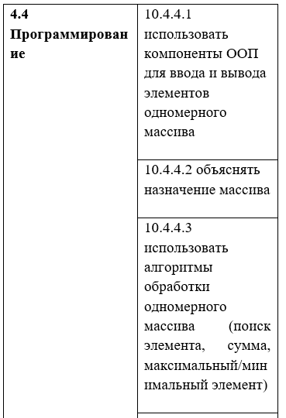
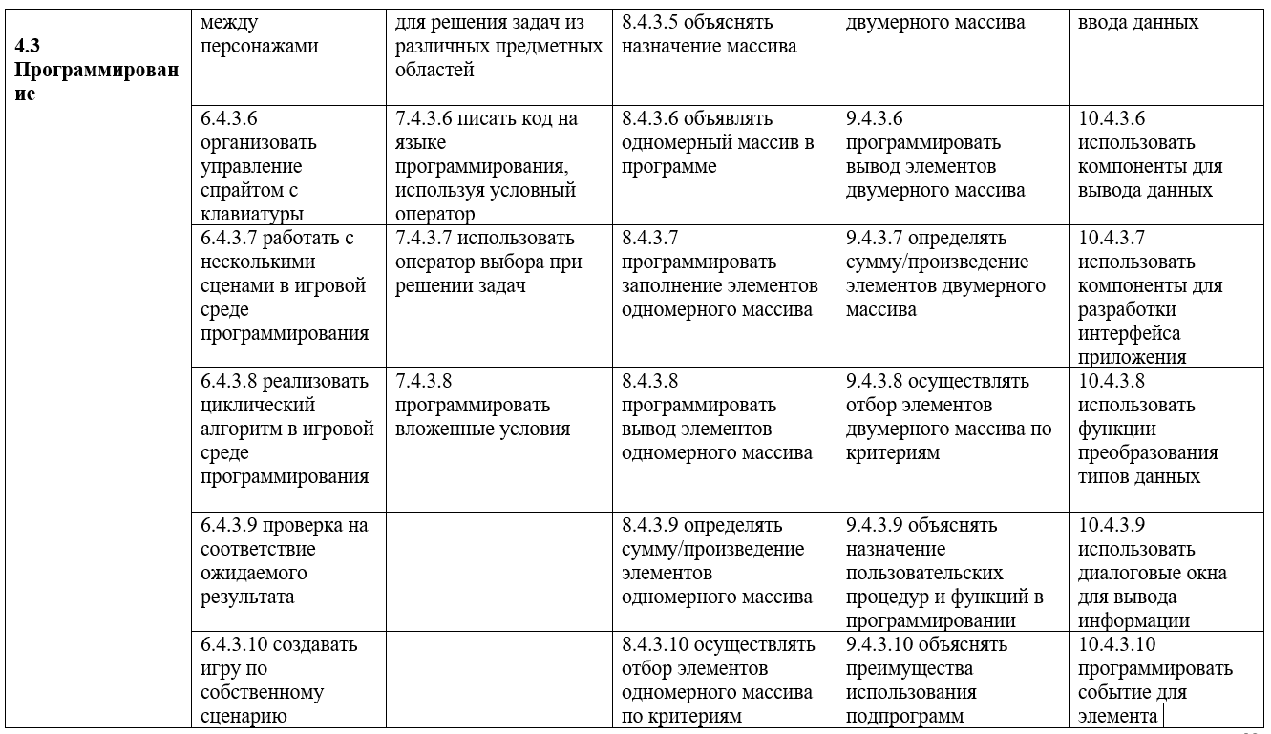
Сравнение программ
Старая программа
Новая программа

Slide 4

Вопросы для обсуждения
Содержание
Что изучать?
Методика
Какие использовать формы и методы?
Оценивание
Какие проблемы существуют при подготовке внешнему экзамену?

Slide 5

Групповая работа
Разработайте алгоритм действий для достижения целей обучения:
https://jamboard.google.com/d/1XSCeLsBttJtwM5QJcIyxWK6xrw2Be202VK_dJBCqbaA/edit?usp=sharing
Цели обучения по теме «Массивы»:
10.4.4.1 использовать компоненты ООП для ввода и вывода элементов одномерного массива
10.4.4.2 объяснять назначение массива
10.4.4.3 использовать алгоритмы обработки одномерного массива (поиск элемента, сумма, максимальный/минимальный элемент)
11.5.2.1 use the technical terms associated with arrays including upper and lower bounds
11.5.2.2 select a suitable data structure for a given task (1D or 2D array)
11.5.2.3 write program code using 1D and 2D arrays
Notes:
https://jamboard.google.com/d/1XSCeLsBttJtwM5QJcIyxWK6xrw2Be202VK_dJBCqbaA/edit?usp=sharing

Slide 6
Введение в структуру данных – массив.
10.4.4.2 объяснять назначение массива
Список оценок Арманова Нурлана
Оценки
Оценка 1. 5
Оценка 2. 4
Оценка 3. 5
…
Список жильцов дома
Московская 1
Квартира 1. Семья Армановых
Квартира 2. Семья Нурлановых
Квартира 3. Семья Бекжановых
…
Изучите стикеры, выделите общее,
отправьте свои варианты по ссылке
https://answergarden.ch/2058885.
Список учащихся
9b
Арманов Нурлан
Нурланов Бекжан
Бекжанов Даулет
…
Отслеживание выполнения физических нагрузок Нурланова Бекжана
Физические нагрузки
День 1. Выполнено
День 2. Не выполнено
День 3. Выполнено
…
Список пройденных км Бекжановым Даулетом за неделю
Расстояние
День 1. 2,6
День 2. 3,4
День 3. 3,1
…
Notes:
https://answergarden.ch/2058885

Slide 7
Определение
10.4.4.2 объяснять назначение массива
Вы рассмотрели массивы данных.
Составьте определение для понятия «Массив».
Подчеркните ключевые слова в своем определении.
Сравните своё определение с представленным.
Массив - структура данных, которая содержит конечный набор индексированных элементов одного типа, объединенных одним именем.

Slide 8
Назначение массива
10.4.4.2 объяснять назначение массива
Предложите учащимся в группах рассмотреть в каких ситуациях можно использовать массив данных.

Slide 9
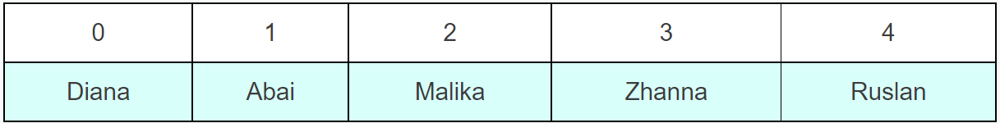
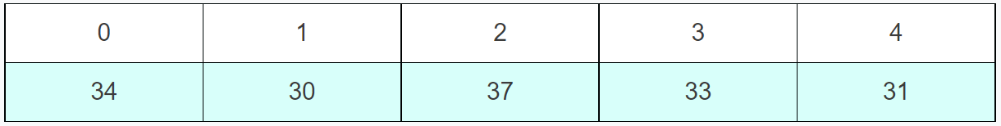
Представление массива
10.4.4.2 объяснять назначение массива
Как можно представить элементы массива? (в виде таблицы, где элементы индексируются с 0)
Объясните следующее представление массивов.
Students:
Marks:
Массив - структура данных, которая содержит конечный набор индексированных элементов одного типа, объединенных одним именем.

Slide 10
Представление массива
10.4.4.2 объяснять назначение массива
Как можно представить элементы массива?
Объясните следующее представление массивов.
Students:
Marks:
Имя массива
Индекс
Значение элемента массива
Массив - структура данных, которая содержит конечный набор индексированных элементов одного типа, объединенных одним именем.

Slide 11
Обращение к элементам массива по индексу
Students:
Marks:
Определите значения элементов массива:
students[1]
marks[1]
marks[3]
students[0]
Каковы особенности записи обращения к элементам массива? Определите границы индексов и размерность.

Slide 12
Знакомство с понятием массив
10.4.4.2 объяснять назначение массива
Предложите учащимся рассмотреть картинки: дом с адресом, футбольная команда игроков с названием, список товаров с артикулами и т.п. Используйте интерактивные сервисы со созданию облака слов – ассоциации с картинками. Пусть каждый выберет четыре ключевых слова, которые описывают все картинки.
Как можно данные массива представить в таблице с помощью одной строки или одного столбца, используя научное определение?
Как можно обратиться к элементу массива, который находится в таблице?
Как определить границы массива и размерность?
Как можно использовать массив, решая проблемы реального мира?
Скажите, что каждая картинка представляет собой массив данных и попросите сформулировать определение, используя отобранные ключевые слова. Предложите выполнить сравнение с научным определением.

Slide 13
Последовательность изучения использования массивов в программировании.
10.4.4.3 использовать алгоритмы обработки одномерного массива (поиск элемента, сумма, максимальный/минимальный элемент)
Начните с применения массивов в процедурном программировании на С++
Основы
Как объявить массив? (Рассмотреть различные способы, в том числе и как указать значения элементов в объявлении массива)
Оптимизация
Как оптимизировать заполнение элементов массива?
Операции
Какие способы можно использовать для заполнения массива? ( заполнение массива с помощью формул, ввода значений с клавиатуры, заполнение массива случайными числами)
Как присвоить элементу массива значение?
Какой цикл использовать?
Какие способы можно использовать для вывода элементов массива? (в строку/в столбец)

Slide 14
Обработка элементов массива.
10.4.4.3 использовать алгоритмы обработки одномерного массива (поиск элемента, сумма, максимальный/минимальный элемент)
Обработка элементов массива без условия
Вывести удвоенные значения элементов массива
Нахождение произведения элементов массива
Обработка элементов массива с условием
Поиск элемента массива по ключу
Вывод элементов массива, которые соответствуют условию
Нахождение суммы элементов массива
Вывод индексов элементов массива, которые соответствуют условию
Поиск максимального/минимального элемента

Slide 15
Использование компонентов ООП.
10.4.4.1 использовать компоненты ООП для ввода и вывода элементов одномерного массива
Особенности использования массивов в C#
Компоненты для вывода элементов массива
Продемонстрировать вывод в компоненты Label или ListBox.
Компоненты для ввода элементов массива
Продемонстрируйте ввод каждого элемента массива через компонент TextBox.
Для дифференциации можно предложить и другие компоненты.
Для дифференциации можно рассмотреть и другие компоненты, из которых можно получить данные.

Slide 16

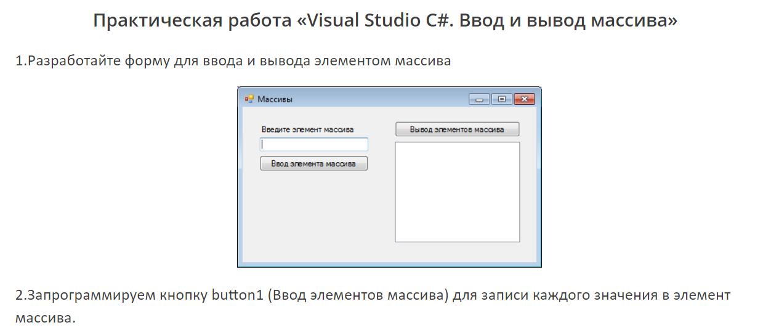
Практическая работа Visual Studio C#. Ввод и вывод массива.
https://www.bzfar.org/publ/algorithms_programming/programming_languages/visual_studio_c_vvod_i_vyvod_massiva_prakticheskaja_rabota/42-1-0-149

Slide 17

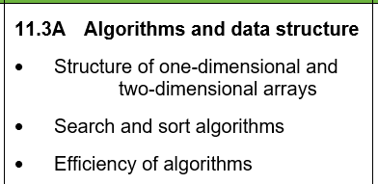
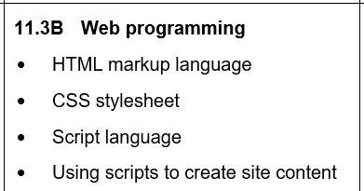
Grade 11

Slide 18
Старшая школа
11.5.2.1 use the technical terms associated with arrays including upper and lower bounds
11.5.2.2 select a suitable data structure for a given task (1D or 2D array)
11.5.2.3 write program code using 1D and 2D arrays
Методика обучения остается, используется язык программирования PHP.
Алгоритм изучения темы «Двумерные массивы».
Представление двумерного массива в табличной форме.
Индексы двумерного массива (у программистов принято в первом индексе указывать номер строки, во втором – номер столбца).
Решение стандартных задач (см. Обработка одномерных массивов) и сравнение решений для 1D и 2D массивов.
Обработка данных в квадратной матрице (главная и побочная диагональ).

Slide 19
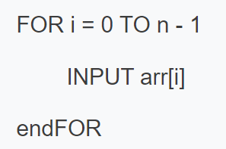
Формы и методы
Учимся на примерах. Готовые фрагменты программ, которые могут быть адаптированы под определенную задачу. https://www.bzfar.org/publ/algorithms_programming/programming_languages/visual_studio_c_vvod_i_vyvod_massiva_obrabotka_ehlementov_massiva/42-1-0-150
Решение задач. В тексте задачи учитель должен прописать каждое требуемое действие.
Недостающий фрагмент. Код программы по обработке массивов с отсутствующей частью. Учащимся нужно выполнить анализ программы, доработать и запустить программу.
Глубокий анализ программы. Предложить готовый листинг определить условие задачи.
Работа в парах над заданиями. Происходит взаимообучение учащихся, что положительно влияет на динамику повышения качества знаний.

Slide 20
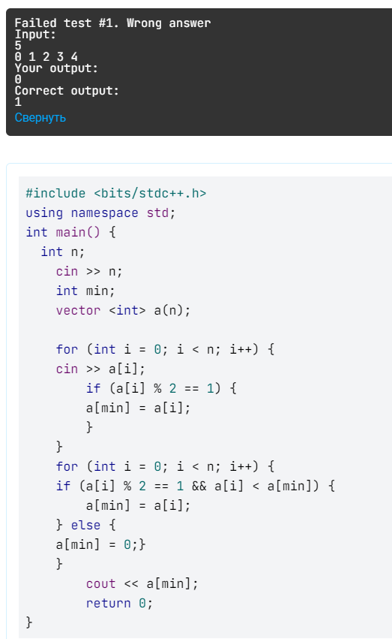
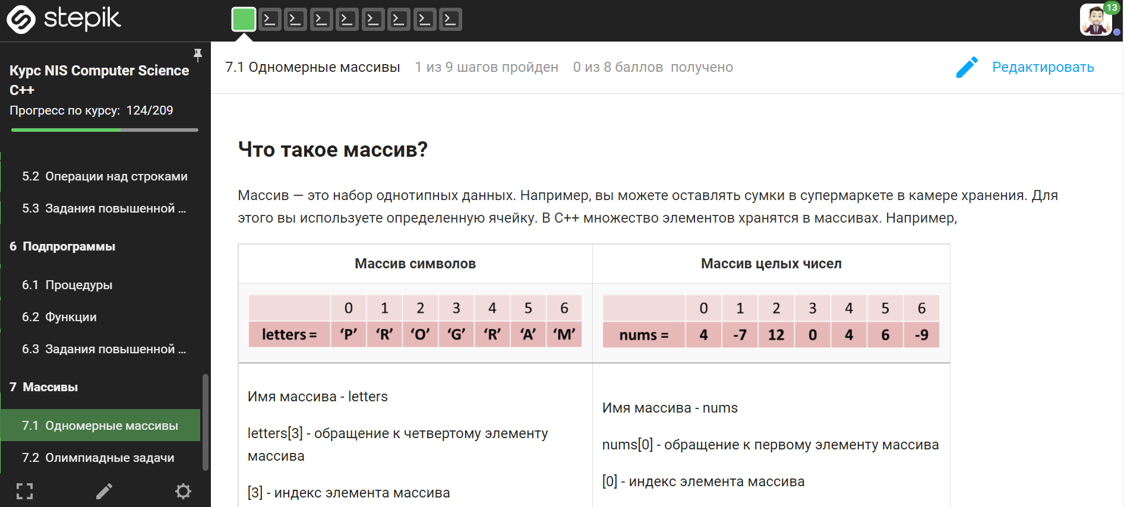
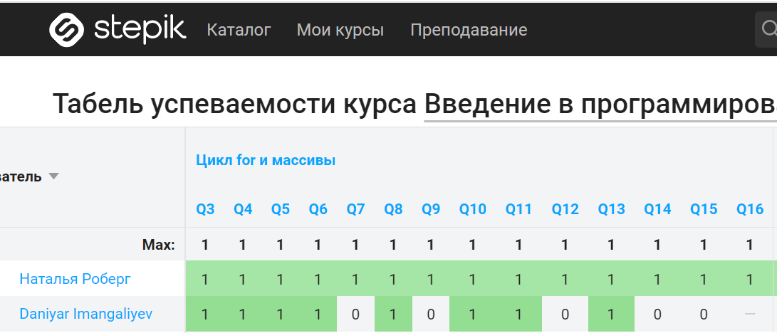
Рекомендации для организации оценивания
Использовать ресурсы с автоматической проверкой решений задач.
Использовать рейтинговую систему при формативном оценивании.
Не оставлять без внимания неправильные решения. Выполнить разбор задачи.
Уровень сложности внутреннего суммативного должен быть сопоставим со сложностью внешнего оценивания. (Можно взять задание из экзаменационных сборников прошлых лет оставить структуру и сложность, обновить содержание.)

Slide 21
Примеры заданий:
1. Программист пишет программу для хранения значений температуры пациента в больнице за каждый час в течение дня.
Укажите наиболее подходящую структуру данных для реализации и обоснуйте причину вашего выбора.
Структура данных _______________________________________________
Причина выбора ________________________________________________ (Балл: 2)
Схема оценивания:
1 балл – Массив/ Одномерный массив / Список
1 балл - … упростить программу/ сделать программу короче
2. Напишите алгоритм на языке программирования или псевдокоде, используя простой цикл для вывода 50 имен, которые хранятся в массиве.
(Балл: 3)
1 балл – подходящий цикл
1 балл – цикл выполняется 50 раз
1 балл – вывод элемента массива в цикле, где в качестве индекса используется итератор цикла.

Slide 22


Обратная связь
https://forms.office.com/r/iuCN4gCfs7
Notes:
Все ресурсы в группы информатика
https://forms.office.com/r/iuCN4gCfs7

